Slide 1
КУРСОВОЙ ПРОЕКТ «Разработка приложения для оформления регистрации по месту жительства» МДК 02.01 «Технология разработки программного обеспечения»
Министерство образования Московской области
Государственное образовательное учреждение высшего образования Московской области
«Государственный гуманитарно-технологический университет»
Ликино-Дулевский политехнический колледж – филиал ГГТУ
Выполнил:
Абуталыблы Ильяс Ядигар оглы
Студент 4 курса группы ИСП.20А
09.02.07 Информационные системы и программирование
очной формы обучения

Slide 2
Постановка задачи
Автоматизированная информационная система «MFC» предназначена для оказания услуг клиенту по регистрации пользователя по указанному адресу. Пользователями программы выступает сотрудник центра. Регистрация пользователя осуществляется на основании договоров Регистрация гражданина Российской Федерации по месту жительства, в которых оговариваются условия регистрации. Акте перерегистрации указываются: первый адрес, где клиент прописан на данный момент и конечный адрес, куда он будет регистрироваться. Данные первичных документов фиксируются в карточках учета, которые выполняют роль регистров регистрационного учета.

Slide 3
Обоснование выбора CASE – средств
Выбор CASE-средства во многом зависит от конкретного подхода к проектированию ИС. Важнейшими из подходов являются структурный (функциональный), объектно-ориентированный, также отдельно выделяется методология ARIS.
Сущность структурного подхода к разработке ИС заключается в ее декомпозиции на автоматизируемые функции: система разбивается на функциональные подсистемы, которые в свою очередь делятся на подфункции, подразделяемые на задачи и так далее. На сегодняшний момент широкое распространение получили:
CA ERwin Process Modeler (ранее: BPwin)
CA ERwin Data Modeler (ранее: ERwin)
Vantage Team Builder
Oracle Designer
Исходя из выбранного подхода к проектированию было выбрано CASE – средство MS Visio, полностью удовлетворяющее запросам разработки программного средства.

Slide 4
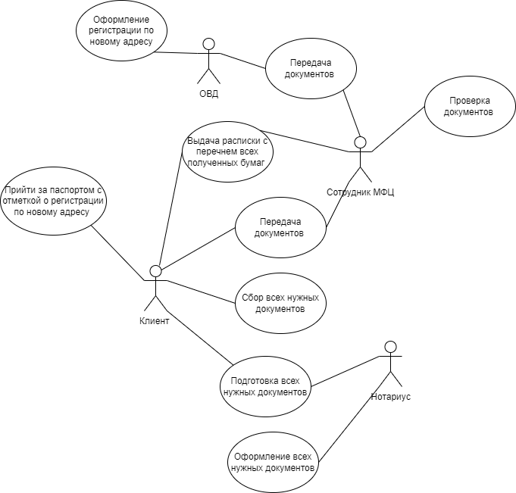
Проектирование

Slide 5
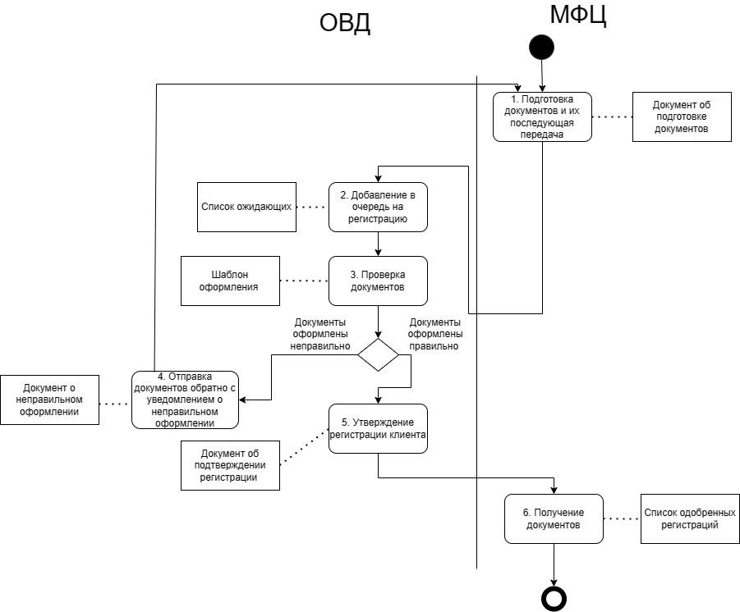
Проектирование

Slide 6
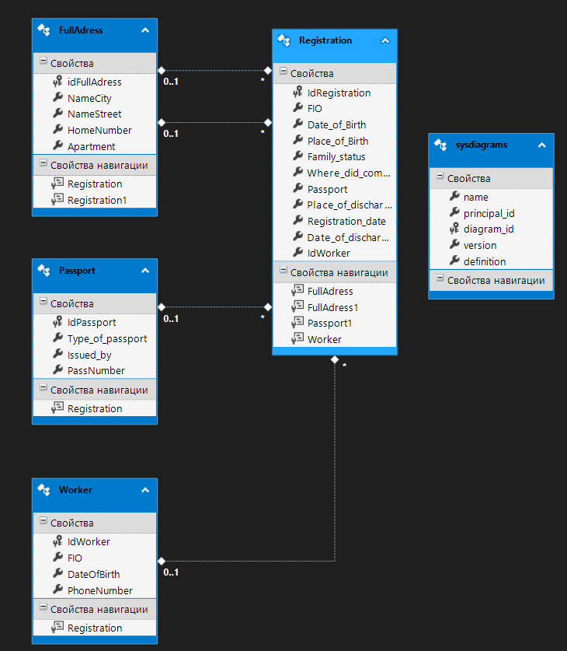
Разработка

Slide 7
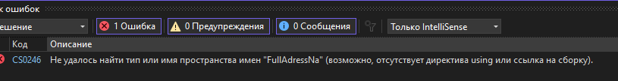

Тестирование
Тестирование – процесс исследования и контроль качества, который состоит из планирования, проектирования, собственно проверки и анализа ее результатов.
Отладка — этап разработки компьютерной программы, на котором обнаруживают, локализуют и устраняют ошибки.
Отладка:
Участок кода с навигацией на страницу Адрес работающий некорректно :
Участок кода с навигацией на страницу Адрес работающий корректно :

Slide 8
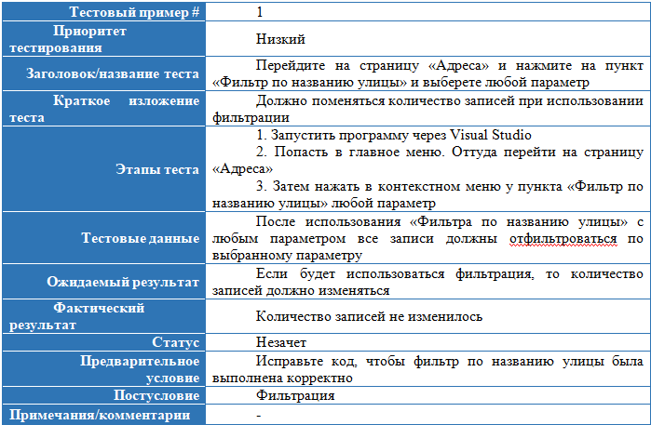
Тестирование
Тестовый сценарий

Slide 9
Заключение
В рамках данной курсовой работы разработана программа для управления учетом регистраций жителей, которая успешно соответствует всем требованиям пользователя.
В первую очередь рассмотрена общая информация о внутренней структуре организации, а также её бизнес-процессы. Это позволило глубже понять специфику работы организации и корректно отразить её в разрабатываемой программе.
В ходе выполнения работы создана база данных, предназначенная для учета регистраций жителей. Эта база данных обеспечивает полную информацию о регистрации, паспортных данных, а также о адресах.
Следует отметить, что данная программа создана с использованием среды разработки Visual Studio . Выбор этой среды обусловлен её мощностью и многофункциональностью, своевременным обновлением функционала и способностью создавать решения для удобного использования информацией. Таким образом, программа полностью удовлетворяет поставленным требованиям в курсовой работе.
Руководство программиста позволит сопровождать и модифицировать программное решение другим специалистам.
В результате, разработанная программа представляет собой эффективное решение для управления предприятием, реализованы основные этапы жизненного цикла программного обеспечения

